Slide 1






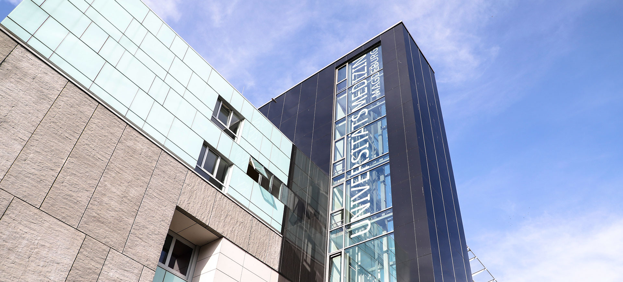

Uhrzeit: | Datum 17. April 2023
15.00 Uhr
15.10 Uhr
15.15 Uhr
15.20 Uhr
15.40 Uhr
15.50 Uhr
16.00 Uhr

